Slide 1
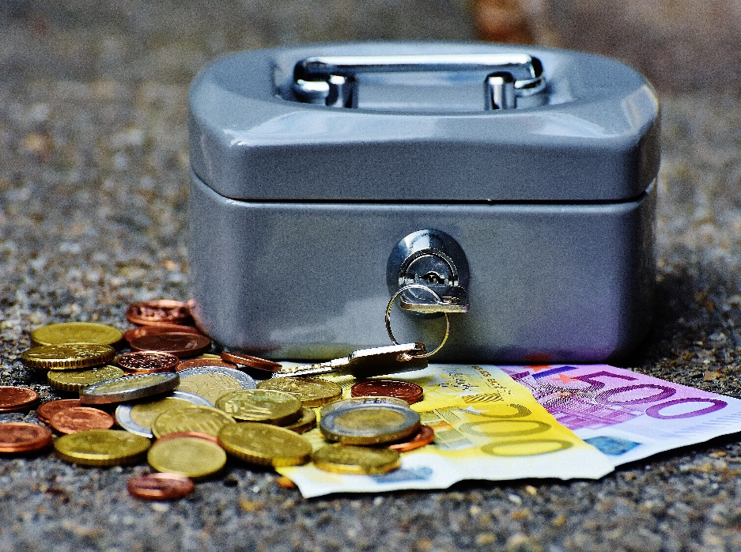
Eigen risico bij zorgverzekering
Van alle Nederlanders mijdt 18% weleens zorg vanwege het eigen risico (Bron: Onderzoek TNS NIPO).
Dat is behoorlijk zorgwekkend, want veel van deze mensen geven zelf aan dat het uitstellen van het doktersbezoek uiteindelijk tot ernstigere gezondheidsproblemen heeft geleid.
Het eigen risico blijft in 2022 gelijk (€ 385). De huisarts valt niet onder uw eigen risico; maar laboratoriumonderzoek, de specialist of spoedeisende hulp wel.

Slide 2
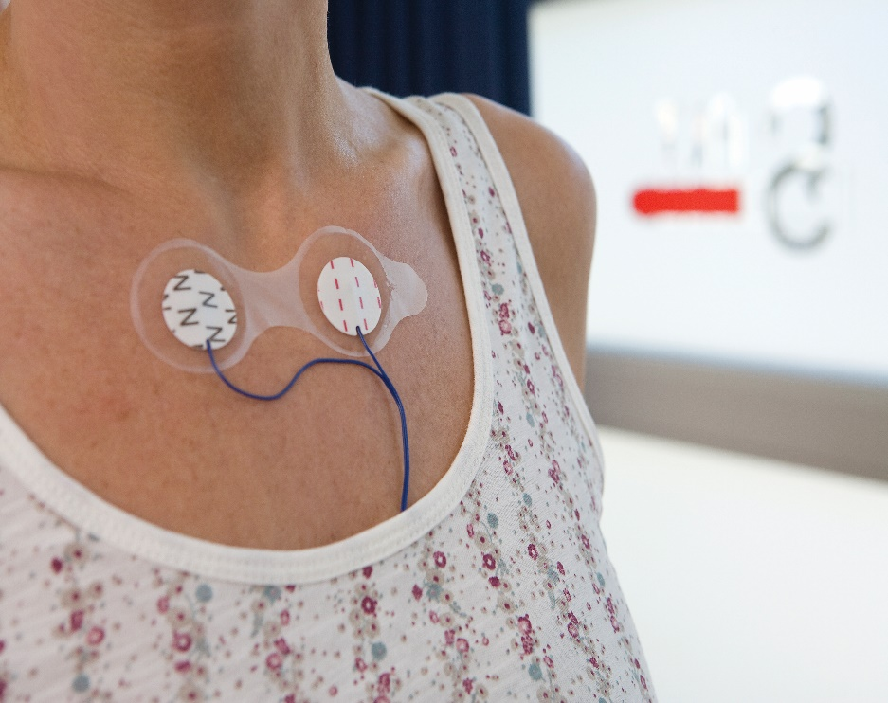
24-uur holter en eventmeting
Een holter-/eventmeting is een hartritme-registratie die 24, 72 uur of 1 week duurt en bedoeld voor mensen met hartkloppingen.
De onderzoeken langer dan 24 uur zijn met name geschikt voor cliënten die niet dagelijks maar zo nu en dan klachten hebben.

Slide 3
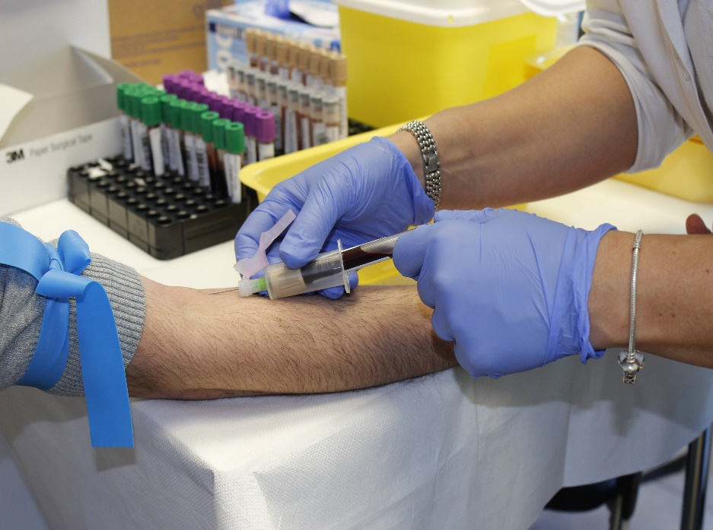
bloedafname
Voor bloedafname bent u welkom op alle SALT-locaties in de regio’s Zaanstreek, Purmerend, Amsterdam en de randgemeenten van Kennemerland. Met ongeveer 60 poli’s is er altijd een afnamelocatie bij u in de buurt.
Kijkt u op www.salt.nl voor actuele openingstijden.

Slide 4

Covid-19 (corona)
Wij verzoeken u de door het RIVM opgestelde maatregelen te respecteren:
Draag een mondkapje
Houd 1,5 meter afstand
Was regelmatig uw handen
Blijf thuis bij coronagerelateerde klachten
Doe een (zelf)test bij coronagerelateerde klachten

Slide 5
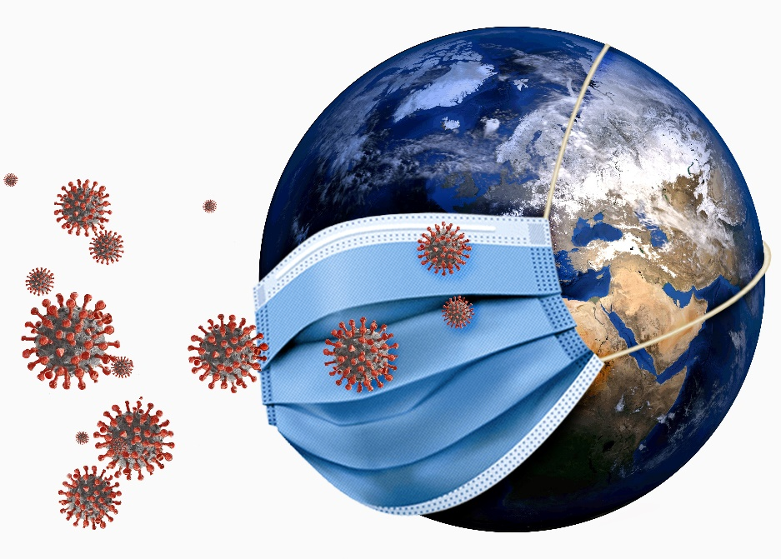
Mondkapje verplicht
In verband met uw en onze veiligheid is ook bij ons het dragen van een mondkapje verplicht.

Slide 6
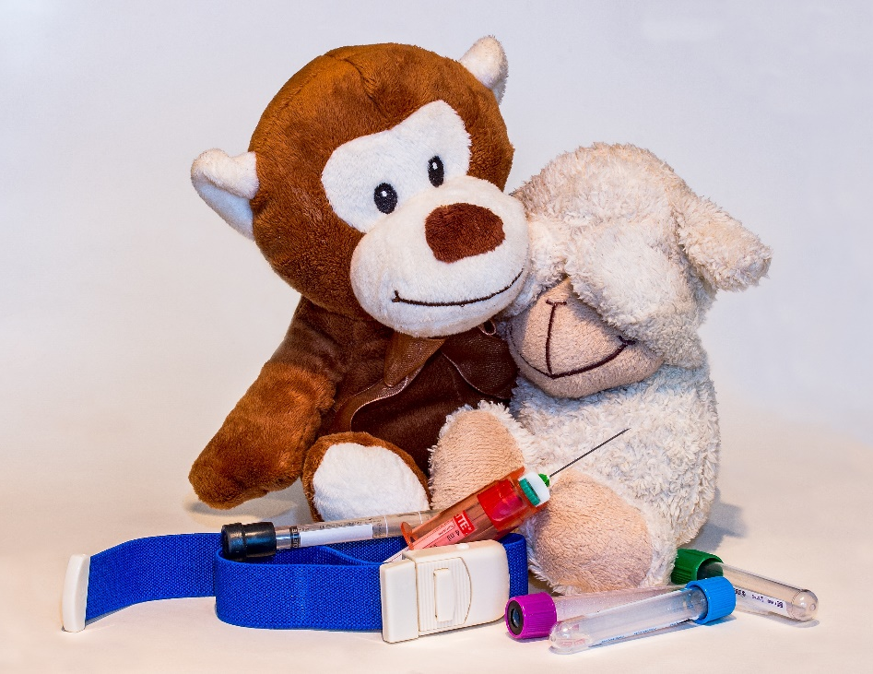

Kinderen prikken
De meeste kinderen vinden bloedafname eng en zien op tegen bloedprikken. Logisch, een prik is ook niet fijn.
Daarom geven wij bij SALT extra aandacht aan deze kinderen en hun ouders.
Download de app Prik! voor een goede voorbereiding.

Slide 7
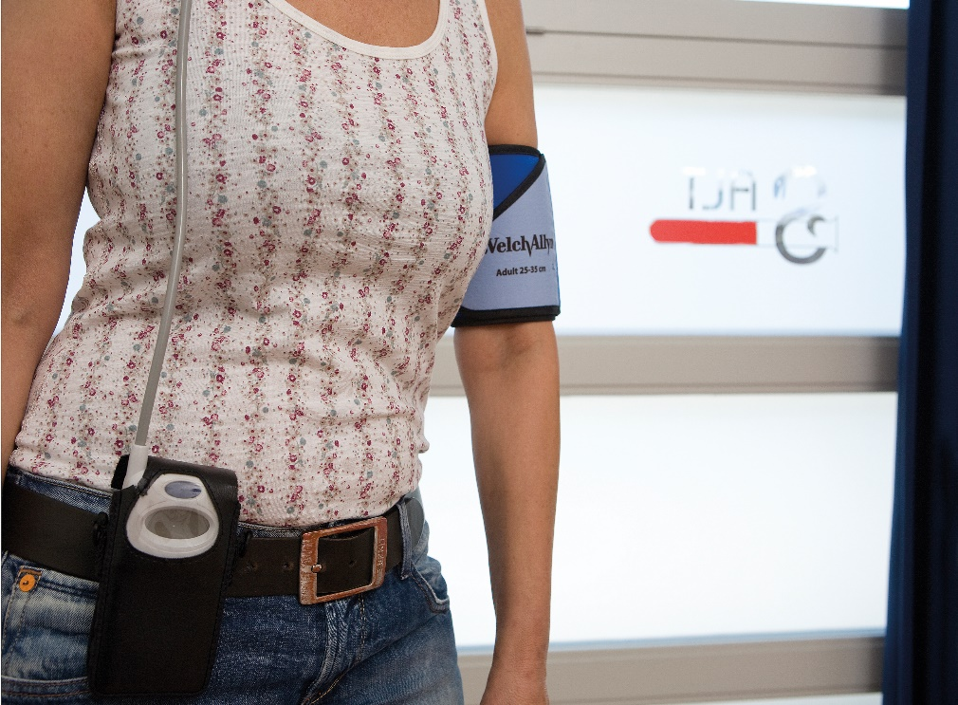
24-uurs bloeddrukmeting
Tijdens de 24 uurs bloeddrukmeting wordt uw bloeddruk de hele dag en nacht gemeten. Het is belangrijk dat dit in uw eigen leefomgeving plaatsvindt. Bij sommige mensen is de bloeddruk thuis namelijk een stuk lager dan bij de arts.
U krijgt een bloeddrukband om de arm die u het minste gebruikt. Deze band is verbonden aan een klein apparaatje dat uw bloeddruk meet. Het apparaat meet overdag om de 15 minuten uw bloeddruk en ’s nachts om de 30 minuten.

Slide 8
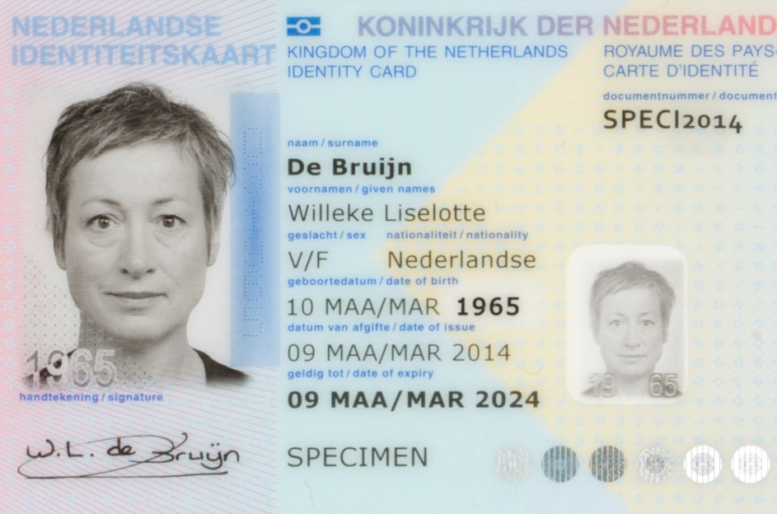
Legitimatiebewijs verplicht
Bij uw bezoek aan SALT heeft u een geldig legitimatiebewijs nodig. SALT is namelijk wettelijk verplicht om uw burger-servicenummer (BSN) te controleren.
Uw BSN-nummer staat op uw paspoort, rijbewijs of identiteitskaart.

Slide 9
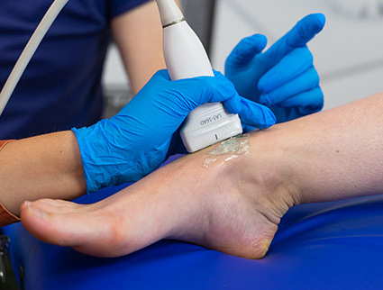
echografie
Echografie is een onderzoekstechniek waarbij we met geluidsgolven afbeeldingen maken van organen of structuren in het lichaam. Een echo is pijnloos en volledig onschadelijk. Voorbereiding op het onderzoek is alléén nodig bij een echo- onderzoek van de boven- en/of onderbuik. Welke voorbereiding voor deze onderzoeken nodig is, hoort u van de medewerker die de afspraak met u maakt.

Slide 10
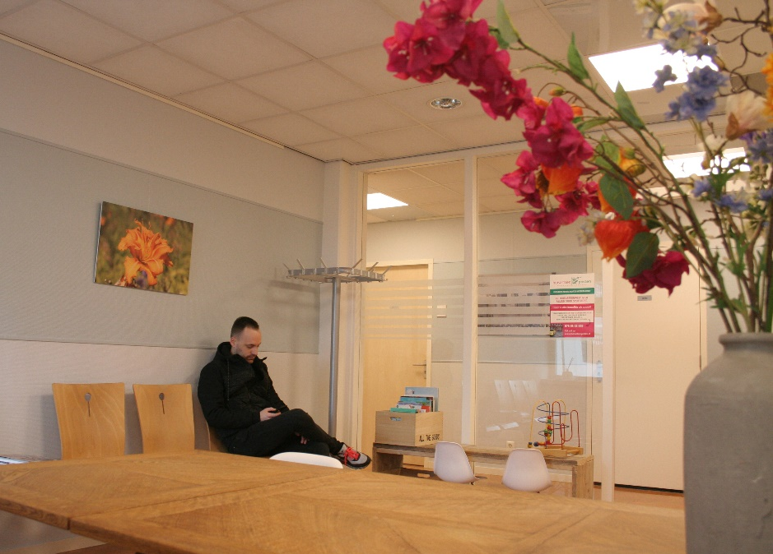
Neemt u plaats
Heeft u een afspraak voor een onderzoek of komt u voor bloedafname?
U kunt plaatsnemen in de wachtruimte, vooraf melden is niet nodig.
Heeft u uw legitimatiebewijs meegenomen?

Slide 11
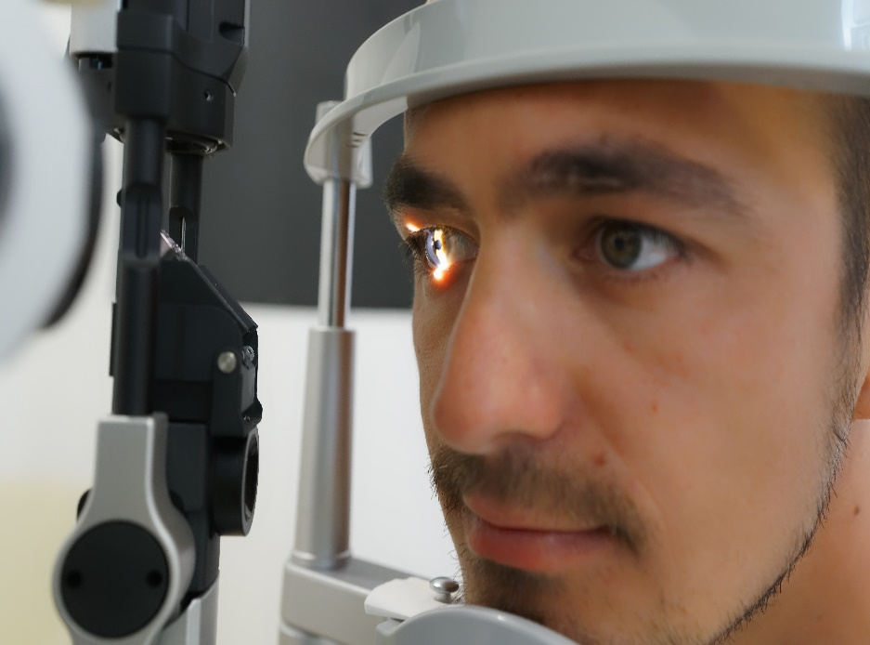
Fundusfotografie (netvlies)
Bij diabetespatiënten kunnen afwijkingen aan het netvlies van de ogen optreden waardoor het zicht kan verminderen.
Bij SALT worden ter controle fundusfoto’s gemaakt van het netvlies. Deze foto’s worden beoordeeld door (regionale) oogartsen.
Beschadigingen aan het netvlies kunnen zo tijdig worden opgespoord en behandeld.

Slide 12
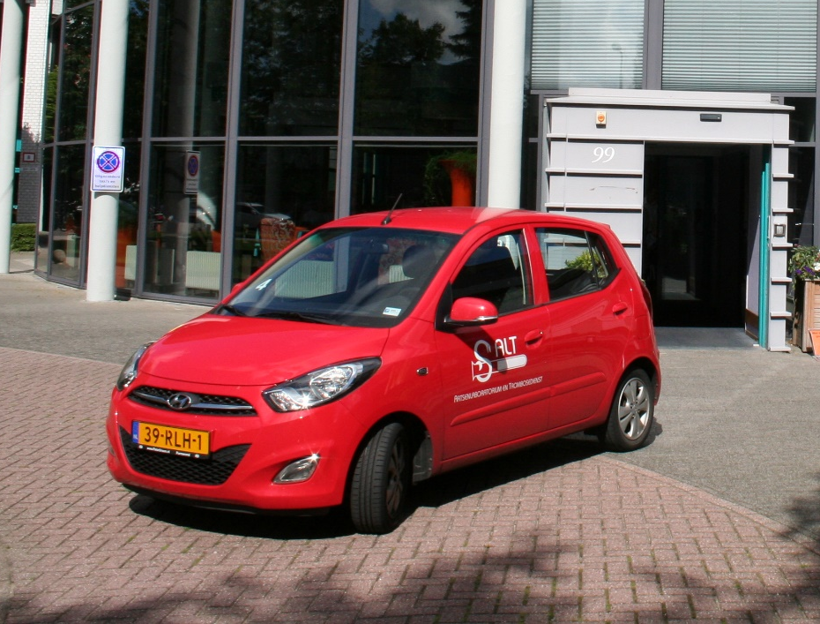
Huisbezoek
Voor mensen die bedlegerig zijn of ernstig immobiel komt SALT graag aan huis.
Uw huisarts kan dit voor u aanvragen.

Slide 13
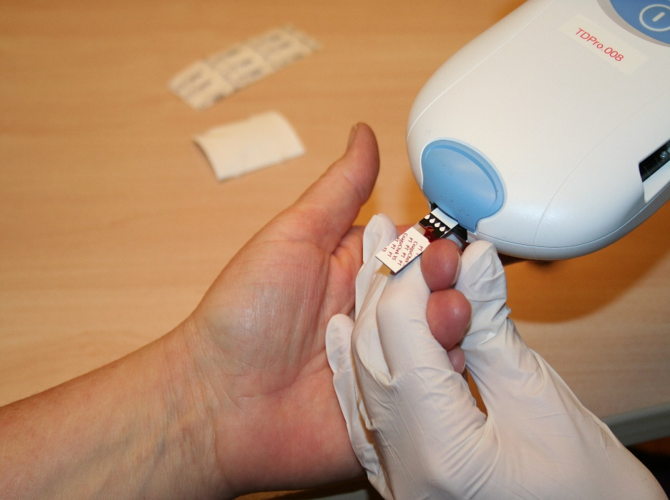

Meer vrijheid door zelf meten
Bezoekt u regelmatig de trombosedienst?
SALT wijst u graag op de voordelen van zelf meten. Wellicht is het voor u ook mogelijk om zelf uw INR (stollingswaarden) te meten.
Belt u met SALT: 088 – 9100100 en kies voor optie 3 of mailt u naar zelfmeten@salt.nl.

Slide 14
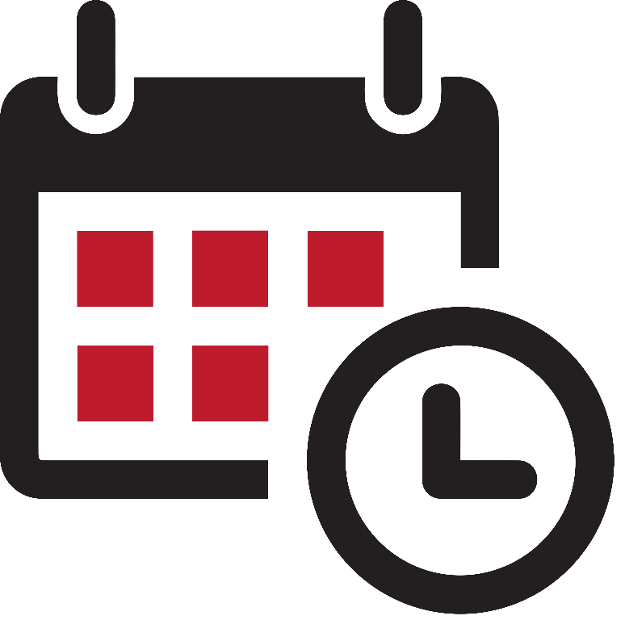
Openingstijden
Tijdens de vakantieperiode kunnen openingstijden wijzigen.
De meest actuele openingstijden vindt u op onze website: www.salt.nl/locaties.

Slide 15
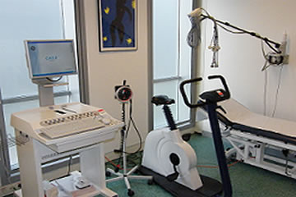
Inspannings-ECG
Bij een inspannings-ECG wordt gekeken hoe het hart werkt tijdens (maximale) inspanning.
De cardioloog kan dan beoordelen of het hart tijdens inspanning voldoende zuurstof krijgt.
Een inspannings-ECG wordt bij SALT in de vorm van een fietsproef afgenomen. Zowel een cardioloog als een functie-assistent zijn tijdens het onderzoek aanwezig.

Slide 16
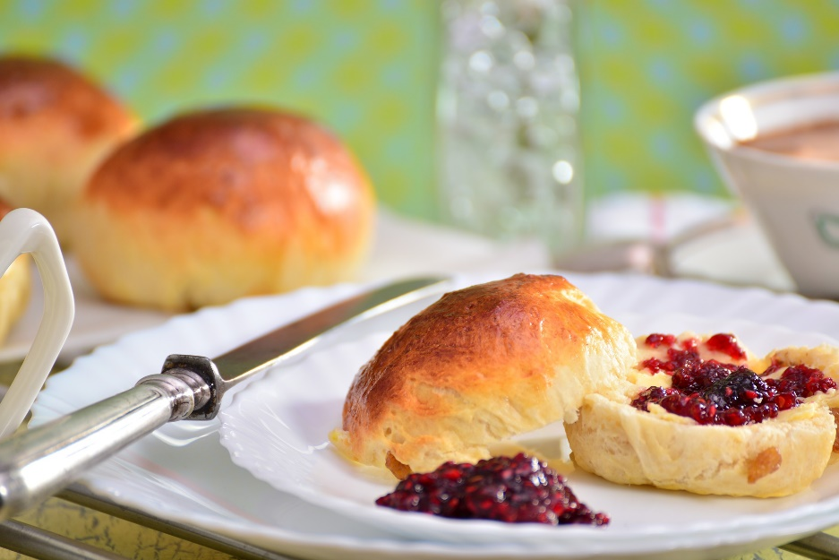
Moet u voor het bloedprikken nuchter zijn?
Voor enkele bloedonderzoeken is het belangrijk dat u nuchter bent. Indien u nuchter moet blijven, krijgt u dit te horen van de huisarts óf staat dit vermeld op het aanvraagformulier.
Wij hanteren bij nuchter:
Vóór de bloedafname 8 uur niet eten en drinken (behalve water); ook geen kauwgum. Over het innemen van orale medicatie/insuline kunt u contact opnemen met uw zorgverlener.

Slide 17
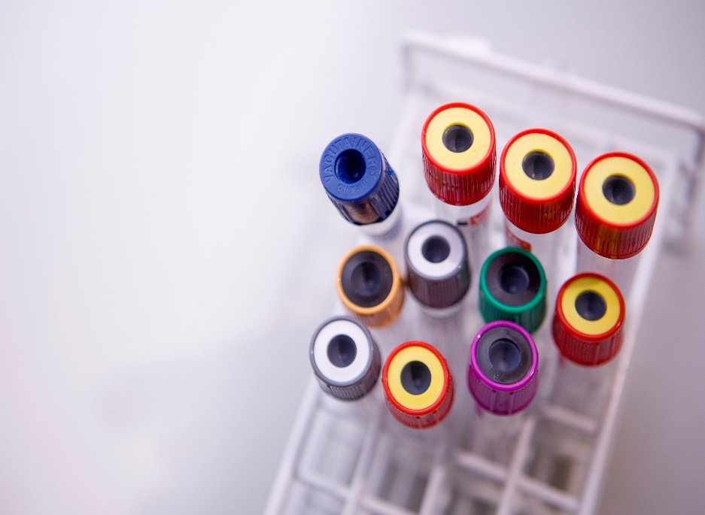
Onderzoeken zit in ons bloed
SALT is een eerstelijns diagnostisch centrum.
SALT ondersteunt huisartsen in de regio Zaanstreek, Purmerend, Amsterdam en de randgemeenten van Kennemerland.
SALT heeft verschillende specialismen op één locatie, er zijn korte wachttijden en er is bijna altijd een locatie dichtbij u in de buurt.

Slide 18
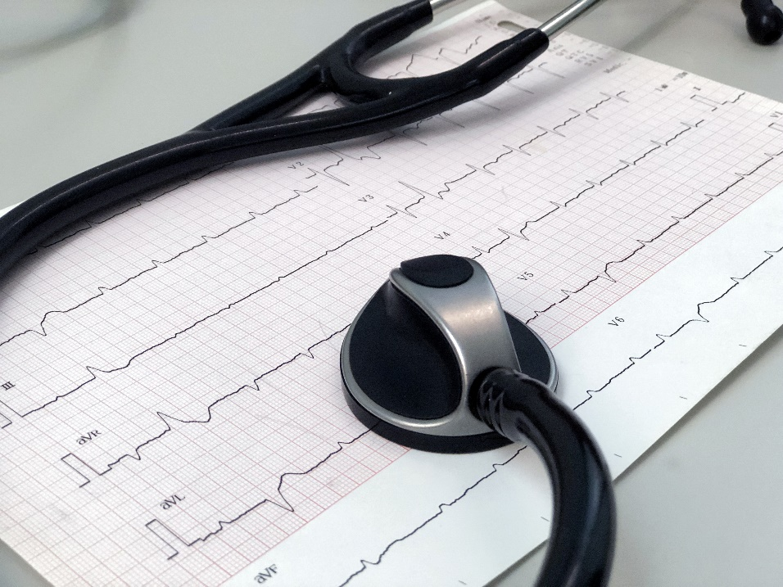
Rust-ECG
De samentrekking van het hart gaat gepaard met veranderingen in de elektrische lading (spanningen) van de harstspiercellen.
Bij een rust-ECG wordt de elektrische activiteit van het hart gemeten in toestand van rust.

Slide 19
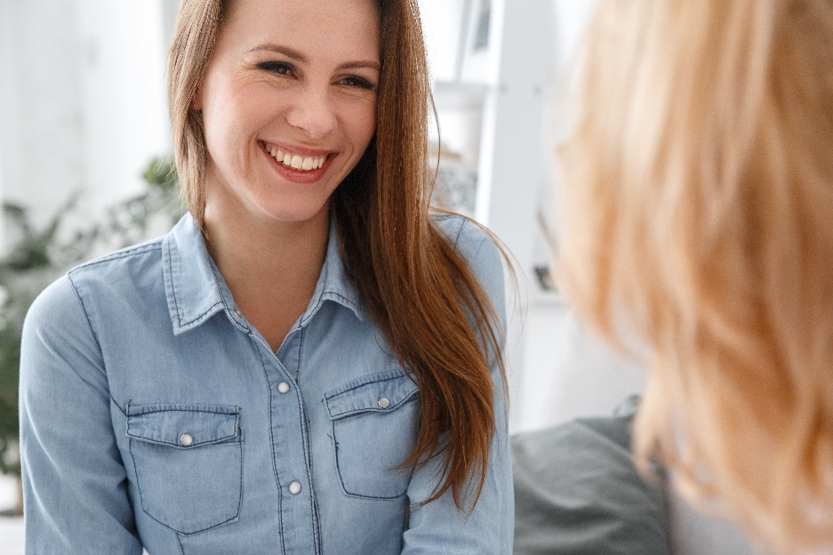
Zo werkt het bij salt
Uw huisarts heeft u doorverwezen voor onderzoek.
U kunt online (www.salt.nl) of telefonisch een afspraak maken:
Bloedafname 088 – 9100 100
Functieonderzoek 088 – 9100 170
U bereidt zich voor op het onderzoek.
U gaat mét een geldig legitimatiebewijs naar een SALT locatie bij u in de buurt.
Uw huisarts bespreekt de uitslag van het onderzoek met u.

Slide 20

Trombosedienst
De trombosedienst van SALT stelt de juiste dosering anti- stollingsmedicatie vast op basis van uw INR-waarde.
Daarnaast kunt u bij onze trombosedienst terecht voor vragen en/of advies.
De trombosedienst kan u ondersteuning bieden bij de overstap naar zelf meten.

Slide 21
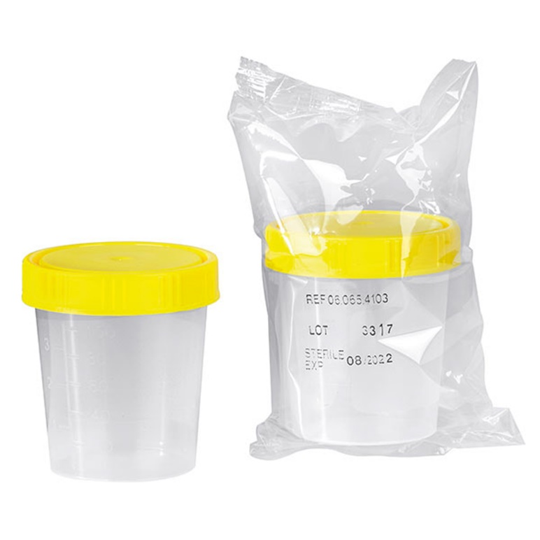
urineonderzoek
De huisarts en/of assistente heeft speciale potjes van SALT met een buisje erin. Deze zijn gratis te verkrijgen.
Ook kan de assistente u uitleg geven over het juiste gebruik hiervan.

Slide 22

Werken bij salt
SALT ontwikkelt, groeit en is voortdurend in beweging om haar dienstverlening nog verder te verbeteren.
Hierdoor ontstaan er binnen onze organisatie regelmatig vacatures voor diverse functie.
Kom jij ons team versterken?
Kijk op www.salt.nl voor een overzicht van onze vacatures

Slide 23
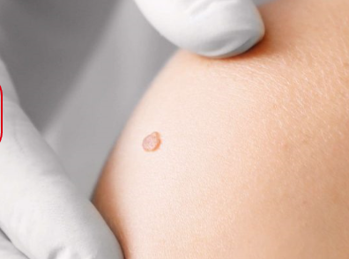
Saltderma
SALTDerma is een dermatologische kliniek dichtbij uw huisarts, maar met dezelfde medisch specialistische zorg en behandeling als in het ziekenhuis.
Uw bezoek aan SALTDerma wordt op dezelfde wijze vergoed als een bezoek aan het ziekenhuis. Er zijn geen extra kosten aan verbonden (naast uw verplichte eigen risico).

Slide 24
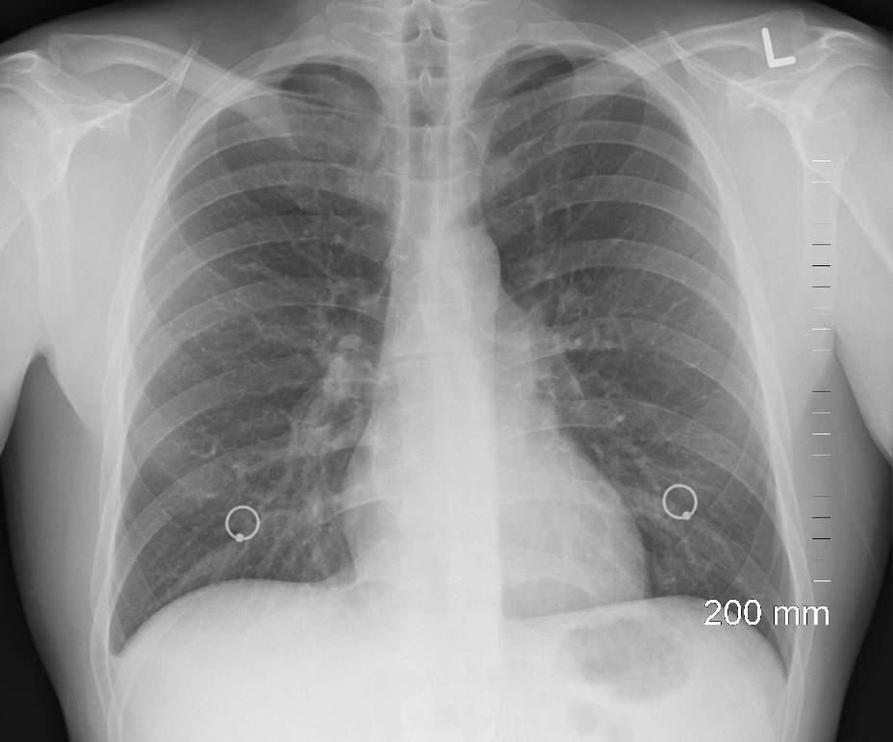
Röntgenonderzoek
Röntgenonderzoek maakt inwendige lichaamsdelen zichtbaar met behulp van röntgenstraling. Een röntgenonderzoek is geschikt om de botten zichtbaar te maken, alsmede de organen.
Bij SALT is het mogelijk röntgenfoto’s te maken van botten en gewrichten, buik en longen.
De foto’s worden beoordeeld door een radioloog.

